Slide 1
hola!
Orientación PEvAU 2023
Universidad de Cádiz

Slide 2

Bienvenidas/os
a la UCA
OFERTA ACADÉMICA
SERVICIOS
ACCESO
ADMISIÓN

Slide 3

Mercado
laboral
Exigencia en la formación académica
Da respuesta a las necesidades del mundo laboral
Universidad
Demanda de profesionales de TODAS las Ramas de Conocimiento
Da respuesta a la demanda social
Alta
Competitividad

Slide 4



Enseñanzas Universitarias y su finalidad
grado
máster
doctorado
Formación General
(240 CRÉDITOS = 4 AÑOS)*:
Formación especializada
(60-120 CRÉDITOS = 1-2 AÑOS):
Investigación:
Adquirir una formación avanzada en técnicas de investigación y elaboración de una Tesis Doctoral.
Adquirir una formación general orientada a la preparación de la actividad profesional.
Adquirir una formación avanzada orientada a la especialización académica o profesional, o bien, a la iniciación a la investigación.
*Grados en Farmacia, Arquitectura , Odontología y Veterinaria (300 Créditos = 5 años)
*Grado en Medicina (360 Créditos = 6 años)

Slide 5
La Universidad de Cádiz
Títulos de Grado
44
¿Qué te ofrece?
21
Dobles Grados
4
15
Centros propios
y 2 centros adscritos
Campus
Campus Bahía de Algeciras
Campus de Cádiz
Campus de Jerez
Campus de Puerto Real
Vicerrectorado de Estudiantes y Empleo
Universidad de Cádiz
uca.es

Slide 6

FACULTAD DE FILOSOFÍA Y LETRAS
Grado en Estudios Árabes e Islámicos
Grado en Filología Clásica
Grado en Estudios Franceses
Grado en Filología Hispánica
Grado en Estudios Ingleses
Grado en Historia
Grado en Humanidades
Grado en Lingüística y Lenguas Aplicadas
Doble Grado en Estudios Árabes e Islámicos e Ingleses
Doble Grado en Filología Clásica y en Estudios Ingleses
Doble Grado en Estudios Franceses y en Estudios Ingleses
Doble Grado en Filología Hispánica y en Estudios Ingleses
Doble Grado en Lingüística y Lenguas Aplicadas y en Estudios Ingleses
Arte y
Humanidades
Vicerrectorado de Estudiantes y Empleo
Universidad de Cádiz
uca.es

Slide 7

FACULTAD DE CIENCIAS
Grado en Biotecnología
Grado en Enología
Grado en Matemáticas
Grado en Química
Doble Grado en Química y Enología
Doble Grado en Matemáticas e ingeniería Informática
Doble Grado en Biotecnología e INGeniería qUÍMICA
FACULTAD DE CIENCIAS DEL MAR Y AMBIENTALES
Grado en Ciencias del Mar
Grado en Ciencias Ambientales
Doble Grado en Ciencias del Mar + Ciencias Ambientales
Doble Grado en Ciencias Ambientales + Ciencias del Mar
Ciencias
Vicerrectorado de Estudiantes y Empleo
Universidad de Cádiz
uca.es

Slide 9

FACULTAD DE CIENCIAS ECONÓMICAS Y EMPRESARIALES
Grado en Administración y Dirección de Empresas (Cádiz, Jerez y Algeciras)‏
Grado en Finanzas y Contabilidad
Doble Grado en Finanzas y Contabilidad + Relaciones Laborales y Recursos Humanos
Doble Grado en Administración y Dirección de Empresas + Derecho
Doble Grado en Administración y Dirección de Empresas
+ Finanzas y Contabilidad
FACULTAD DE CIENCIAS DEL TRABAJO
Grado en Relaciones Laborales y Recursos Humanos (Cádiz y Algeciras)‏
FACULTAD DE CIENCIAS DE LA EDUCACIÓN
Ciencias Sociales
y Jurídicas
Grado en Ciencias de la Actividad Física y del Deporte
Grado en Magisterio en Educación Infantil
Grado en Magisterio en Educación Primaria
Vicerrectorado de Estudiantes y Empleo
Universidad de Cádiz

Slide 10
FACULTAD DE DERECHO
Grado en Derecho (Jerez y Algeciras)‏
Grado en Criminología y Seguridad
Doble Grado en Derecho y Criminología y Seguridad
Doble Grado en Administración y Dirección de Empresas + Derecho
Doble Grado en Derecho+ Relaciones Laborales y RR.HH.
FACULTAD DE CIENCIAS SOCIALES Y DE LA COMUNICACIÓN
Grado en Gestión y Administración Pública
Grado en Marketing e Investigación de Mercados
Grado en Publicidad y Relaciones Públicas
Grado en Turismo
Doble Grado en Marketing + Turismo
Doble Grado en Publicidad y RR.PP. +Turismo
Doble Grado en Publicidad y RR.PP + Marketing
Ciencias Sociales
y Jurídicas
FACULTAD DE CIENCIAS DEL TRABAJO
Grado en Trabajo Social
CENTRO ADSCRITO ‘VIRGEN DE EUROPA’
Grado en Magisterio en Educación Infantil
Grado en Magisterio en Educación Primaria

Slide 11

ESCUELA SUPERIOR DE INGENIERÍA
Grado en Ingeniería Informática
Grado en Ingeniería Aeroespacial
Grado en Ingeniería en Diseño Industrial y Desarrollo del Producto
Grado en Ingeniería en Tecnologías Industriales
Grado en Ingeniería Mecánica
Grado en Ingeniería Electrónica Industrial
Grado en Ingeniería Eléctrica
Doble Grado Ing. Mecánica + Diseño Industrial y Desarrollo del Producto
Doble Grado Ing. Mecánica + Eléctrica
Doble Grado Ing. Eléctrica + Electrónica Industrial
Doble Grado en Matemáticas e ing. Informática
ESCUELA TÉCNICA SUPERIOR DE
INGENIERÍA DE ALGECIRAS
Grado en Ingeniería en Tecnologías Industriales
Grado en Ingeniería Mecánica
Grado en Ingeniería Electrónica Industrial
Grado en Ingeniería Eléctrica
Grado en Ingeniería Civil
Ingeniería y
Arquitectura
Vicerrectorado de Estudiantes y Empleo
Universidad de Cádiz

Slide 12
ESCUELA DE INGENIERÍAS MARINA, NAÚTICA Y RADIOELECTRÓNICA
Grado en Náutica y Transporte Marítimo
Grado en Instalaciones Energéticas Marinas
Grado en Ingeniería Radioelectrónica
ESCUELA DE INGENIERÍA NAVAL Y OCEÁNICA
Grado en Arquitectura Naval e Ingeniería Marítima
FACULTAD DE CIENCIAS
Grado en Ingeniería Química
Doble Grado en Ingeniería Química y Biotecnología
Ingeniería y
Arquitectura
Vicerrectorado de Estudiantes y Empleo
Universidad de Cádiz

Slide 13
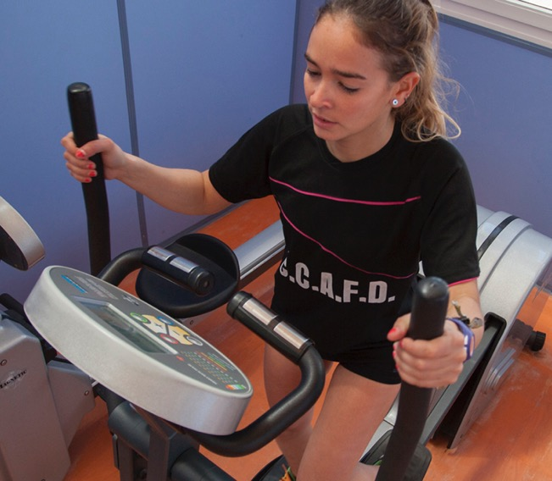

UNA
UNIVERSIDAD A TU SERVICIO
Becas
Movilidad
Actividades Culturales
Idiomas
Deportes
Bibliotecas

Slide 14
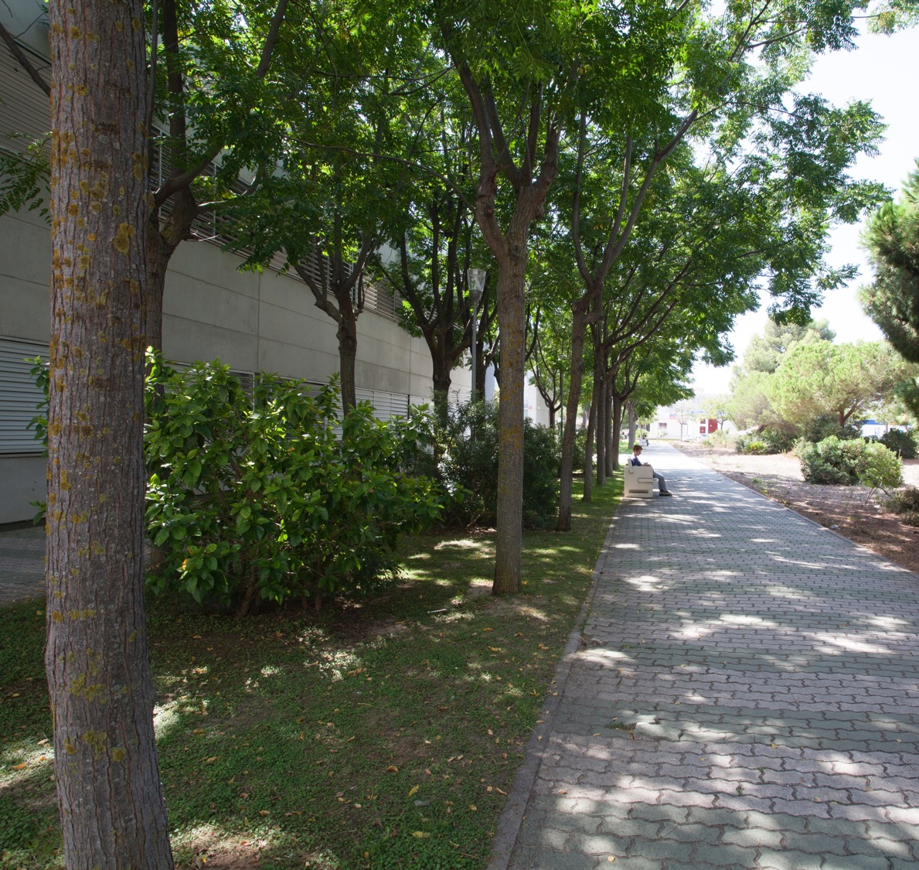
Acción Social
Atención Psicológica y Psicopedagógica
Atención a la discapacidad
Alojamiento
Carnet Internacional
Transportes

Slide 15


Acceso y admisión
DISTRITO ÚNICO ANDALUZ
UNIVERSIDADES PÚBLICAS ANDALUZAS
DISTRITO ABIERTO NACIONAL
UNIVERSIDADES PÚBLICAS ESPAÑOLAS

Slide 16

Pruebas
PRUEBAS
DE ACCESO
PRUEBAS
DE ADMISIÓN
PEVAU - Obligatorias
desde Bachillerato
Voluntarias desde
Bachillerato y
CFGS

Slide 17

ESTRUCTURA DE LA PRUEBA
FASE DE ACCESO
PRIMER EJERCICIO
SEGUNDO EJERCICIO
TERCER EJERCICIO
CUARTO EJERCICIO
Materia Troncal General de Modalidad:
Lengua Castellana y Literatura II
Historia de España
Lengua Extranjera
Matemáticas II (Ciencias)
Fundamentos del Arte (Artes)
Matemáticas CCSS (Ciencias Sociales)
Latín II (Humanidades)
Vicerrectorado de Estudiantes y Empleo
Universidad de Cádiz
uca.es

Slide 18
Calificación
Calificación
prueba
Nota mínima
Prueba Acceso
Calificación
Fase Acceso
Media de los 4 ejercicios
4 puntos
0.6 NMB + 0.4 Calificación PEvAU=5
Vicerrectorado de Estudiantes y Empleo
Universidad de Cádiz
uca.es

Slide 19
Fase de admisión
Máximo 4 materias
LATÍN II | MATEMÁTICAS II | FUNDAMENTOS DEL ARTE
MATEMÁTICAS CC.SS. II | DIBUJO TÉCNICO II | ARTES ESCÉNICAS
ECONOMÍA DE LA EMPRESA | FÍSICA | CULTURA AUDIOVISUAL
GEOGRAFÍA | GEOLOGÍA | DISEÑO
GRIEGO II | BIOLOGÍA
HISTORIA DEL ARTE | QUÍMICA
HISTORIA DE LA FILOSOFÍA
SEGUNDA LENGUA EXTRANJERA

Slide 20
Prueba Acceso
Pruebas Admisión
Hª España L. Esp.Lit.
L. Extranj
Troncal Modalidad
Hasta cuatro materias
FÓRMULA DE CÁLCULO de la NOTA
Nota Admisión = 0,6*NMB + 0,4*PEvAU +a*CM1+b*CM2
Nota Admisión = NMCFGS +a*CM1+b*CM2
NMB = Nota Media Bachillerato
NMCFGS= Nota Media Ciclo Formativo Grado Superior
PEvAU = Calificación de la Prueba
CM1 y CM2 = Las calificaciones de dos materias con más de 5 puntos que con sus parámetros
dé la mejor nota de admisión
(puede ser la materia troncal de modalidad si tiene una nota >= 5)
a y b = Parámetros de ponderación con valores entre 0 y 0,2

Slide 21
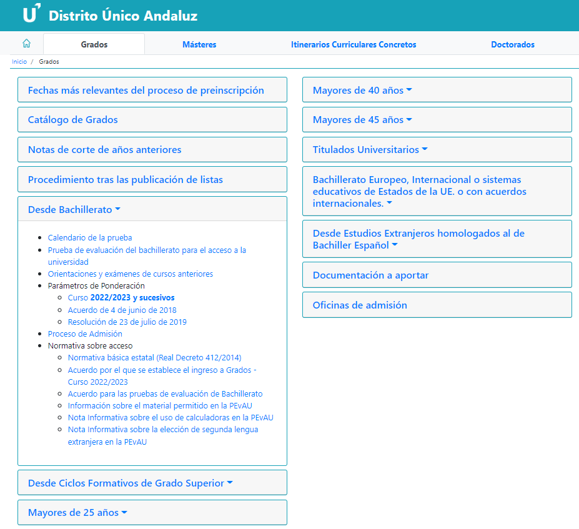
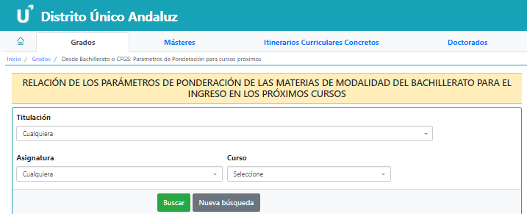
Parámetros de
ponderación

Slide 22
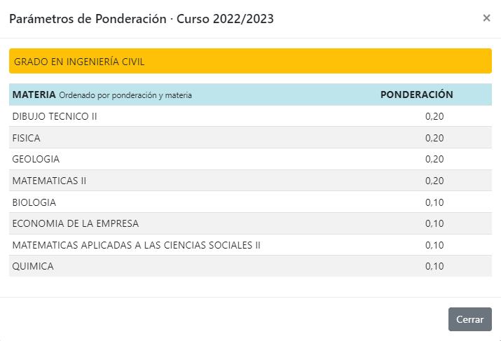
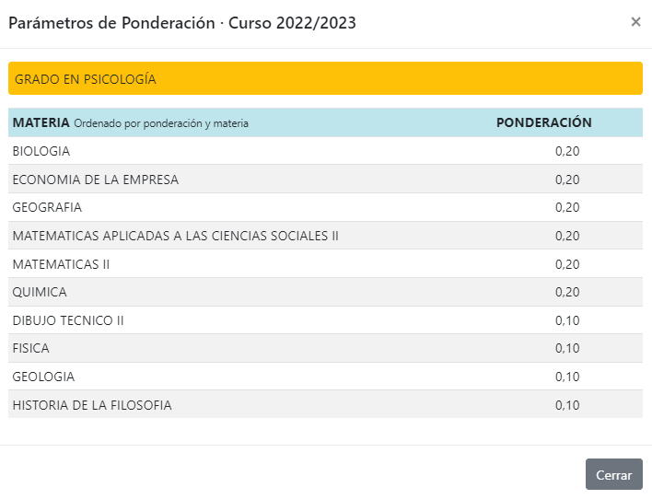
Ejemplos
Grado en Ingeniería Civil
Grado en Psicología

Slide 23
Estructura del Examen
PEVAU 2023
1
33%
Opcionalidad mínima
única opción
PREGUNTAS
!
!
DURACIÓN
equilibradas de todo el programa.
DURACIÓN de cada examen: 90 minutos
DESCANSO entre exámenes: 60 minutos
Vicerrectorado de Estudiantes y Empleo
Universidad de Cádiz
uca.es

Slide 24
Horario de las pruebas
ORDINARIA: 13, 14 y 15 JUNIO.
EXTRAORDINARIA: 11, 12 y 13 JULIO.
 | 1er día | 2º día | 3er día
8.00 | Citación | Citación | Citación
8.30 - 10.00 | Lengua Castellana y Literatura II | Fundamentos del Arte II Latín II Matemáticas II | Dibujo Técnico II Cultura Audiovisual II Biología
11.00 - 12.30 | Historia de España | Griego II Matemáticas aplicadas a las Ciencias Sociales II | Lengua Extranjera (fase de admisión) Diseño Geografía Química
13.30 - 15.00 | Lengua Extranjera (fase de acceso) | Física Historia de la Filosofía | Artes Escénicas Economía de la Empresa Geología Historia del Arte

Slide 25
Calificaciones
Fechas de publicación
fase ordinaria
PUBLICACIÓN
DE LAS NOTAS
22 de junio de 2023
fase extraordinaria
19 de julio de 2023
Vicerrectorado de Estudiantes y Empleo
Universidad de Cádiz
uca.es
25

Slide 26

Preinscripción y matrícula
Vicerrectorado de Estudiantes y Empleo
Universidad de Cádiz
uca.es

Slide 27
2 FASES SEPARADAS
Fase Ordinaria(todas las plazas)
Del 22 al 30 de
junio
6 y 14 de
julio
21 Julio
Septiembre
Octubre
Plazo de entrega de
solicitudes
1ª y 2ª
adjudicación
3ª
adjudicación
1ª a 4ª Resulta
última
Resulta
Fase Extraordinaria (plazas vacantes)
Del 19 al
21 de julio
27 julio
septiembre
Octubre
Última Lista de Resultas
Plazo de entrega de
solicitudes
1ª
adjudicación
2ª adjudicación y Resultas
Vicerrectorado de Estudiantes y Empleo
Universidad de Cádiz
uca.es
Notes:
FASE ORDINARIA
1ª Lista de resulta: el 2 de septiembre, - 2ª Lista de resulta el 9 de septiembre, - 3ª Lista de resulta el 19 de septiembre - 4ª Lista de resulta el 26 de septiembre
FASE EXTRAORDINARIA
1ª Lista de resulta: 19 de septiembre. - 2ª Lista de resulta: 26 de septiembre.

Slide 28

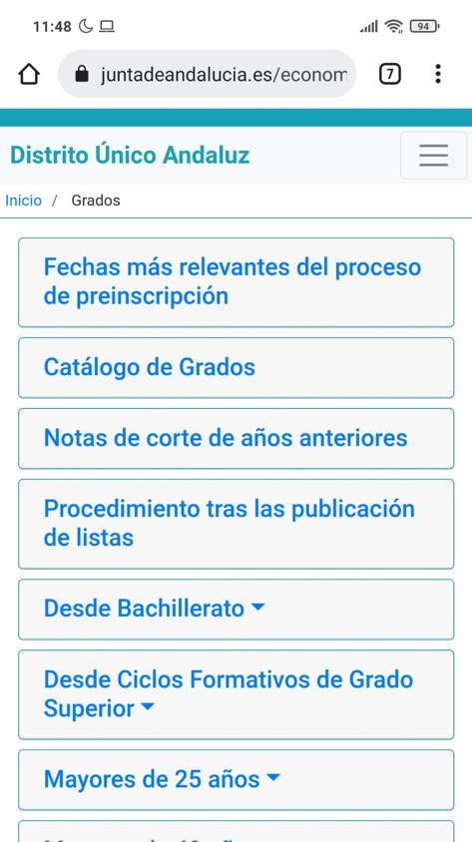
Proceso de solicitud y admisión
PRIMERA PARTE: PRESENTACIÓN DE LA SOLICITUD
Distrito Único Andaluz
LA PREINSCRIPCIÓN
on line, EN PLAZO
http://www.uca.es
Incluye TODAS LAS TITULACIONES que te puedan interesar.
IMPORTANTE:
Ordena SEGÚN TU ORDEN DE PREFERENCIAS
Asegúrate de GRABAR y COMPROBARLO en el DOCUMENTO en PDF
ATENCIÓN A LOS PLAZOS
El sistema comunica contigo vía sms y por email

Slide 29
Proceso de solicitud y admisión
SEGUNDA PARTE: SEGUIMIENTO DE LA SOLICITUD
EL PROCESO DE ADJUDICACIÓN DE PLAZAS
CONSULTA las listas en PLAZO
A. Te matriculas y te sales del proceso (salvo en la ULTIMA lista).
RESPONDE al sistema en PLAZO
B. Reservas y confirmas listas de espera. Continúas en el proceso.
C. Solo confirmas listas de espera. Continúas en el proceso.
    ÚLTIMA LISTA DE ADJUDICACIÓN: NO puedes reservar, sí matricularte y confirmar listas de espera.
¡OJO!
    LISTAS DE RESULTAS: NO permiten reserva, debes matricularte
    y confirmar las listas de espera que te interesan.
ATENCIÓN:
Si no respetas los PLAZOS o el procedimiento, te quedas fuera del proceso.

Slide 30
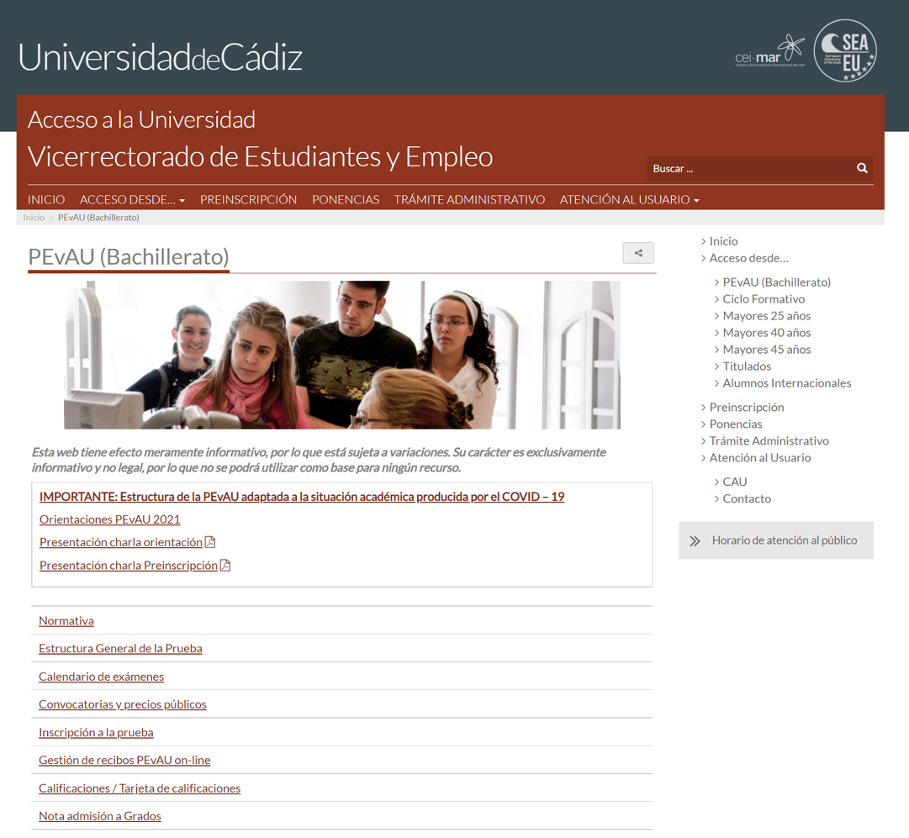
Más información en:
https://webacceso.uca.es/bachillerato/
Vicerrectorado de Estudiantes y Empleo
Universidad de Cádiz
uca.es

Slide 31



Este Código QR te permitirá acceder a la información sobre todos los grados de la UCA
Y este Código QR te permitirá acceder a los vídeos de los Centros de la UCA
https://www.uca.es/grados/
https://atencionalumnado.uca.es/areas-de-conocimiento/
629 67 00 01
orienta@uca.es 956 01 5359/5350

Slide 32
uca
¡Te esperamos!
acceso@uca.es
webacceso.uca.es

Slide 33

NOTA ÚLTIMO ADMITIDO JUNIO 2022

Slide 34
NOTA ÚLTIMO ADMITIDO JUNIO 2022

Slide 35
…Grados ofertados en segunda fase (julio 2022)

